Slide 1
МБДОУ «ЦРР- детский сад «Куобахчаан»
Развивающая
предметно пространственная среда

Slide 2
Развивающая предметно пространственная среда нашего детского сада стимулирует каждого ребенка его познавательную, моторную и сенсорную активность , способствует развитию речи.
Воспитатели создают предпосылки для самостоятельных индивидуальных и совместных игр дошкольников

Slide 3
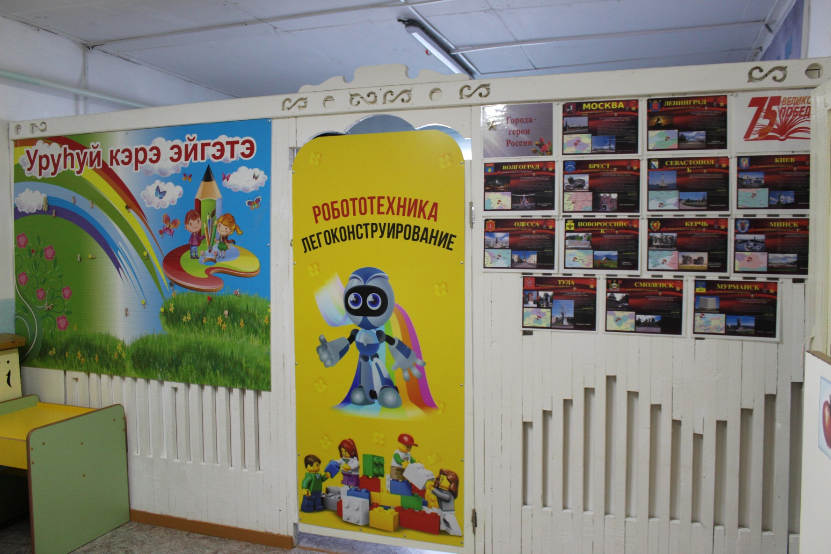
Кабинет робототехники

Slide 4
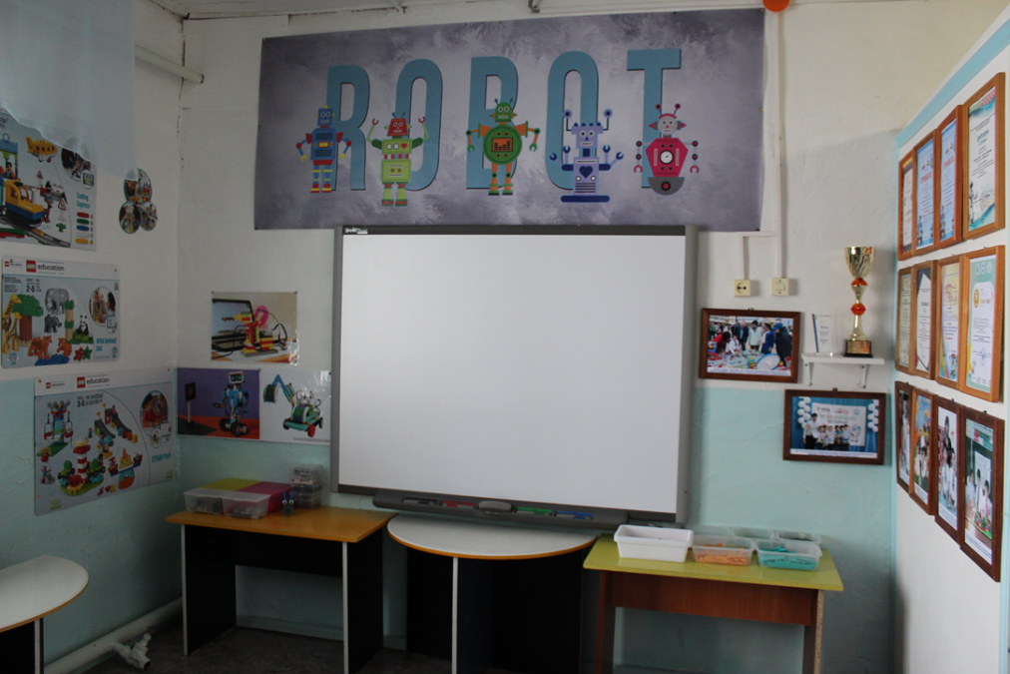
Кабинет робототехники

Slide 5
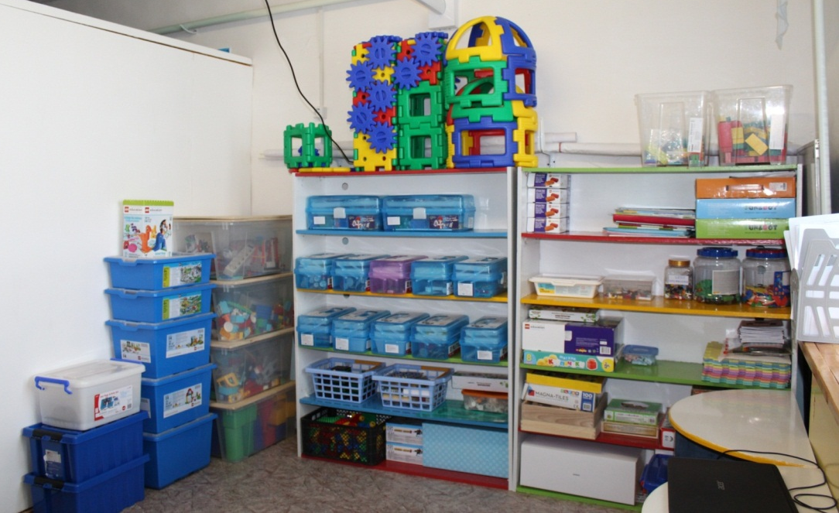

Slide 6
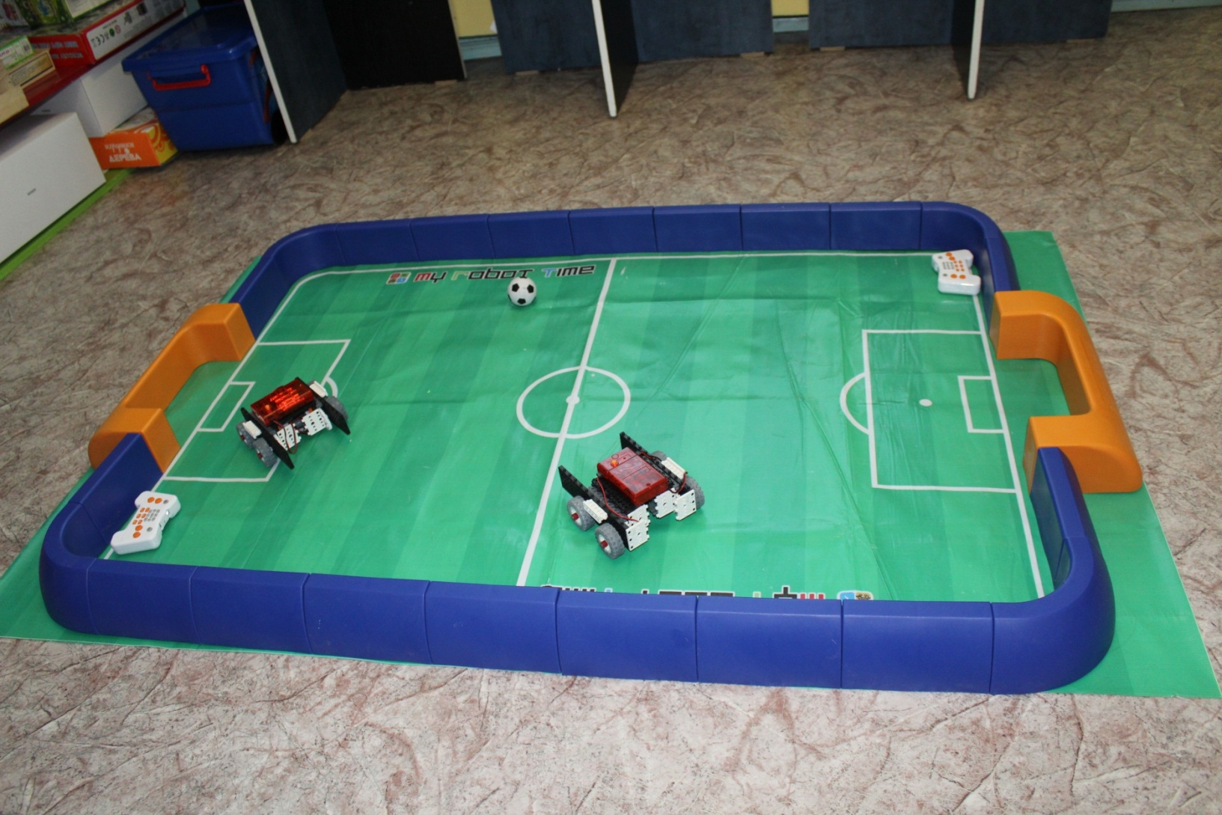

Slide 7
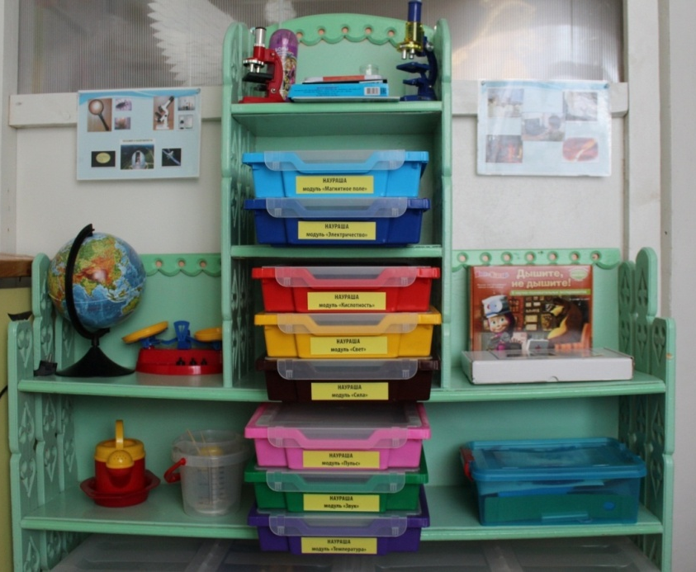
Кабинет «Заниматика»
Цифровая лаборатория «Наураша в стране Наурандии»

Slide 8
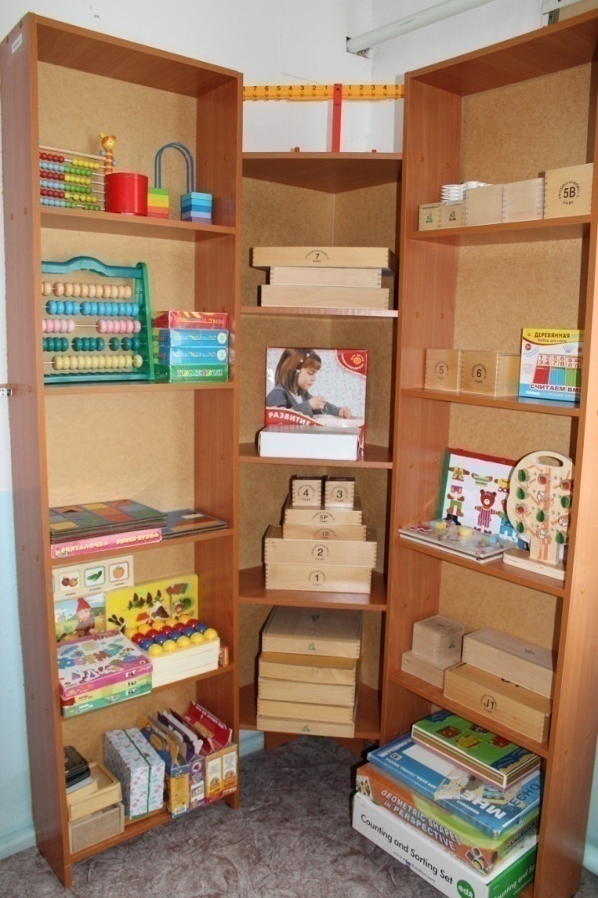
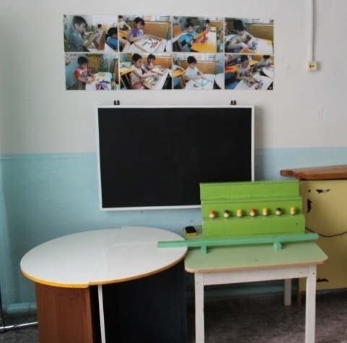
Кабинет «Заниматика»

Slide 9
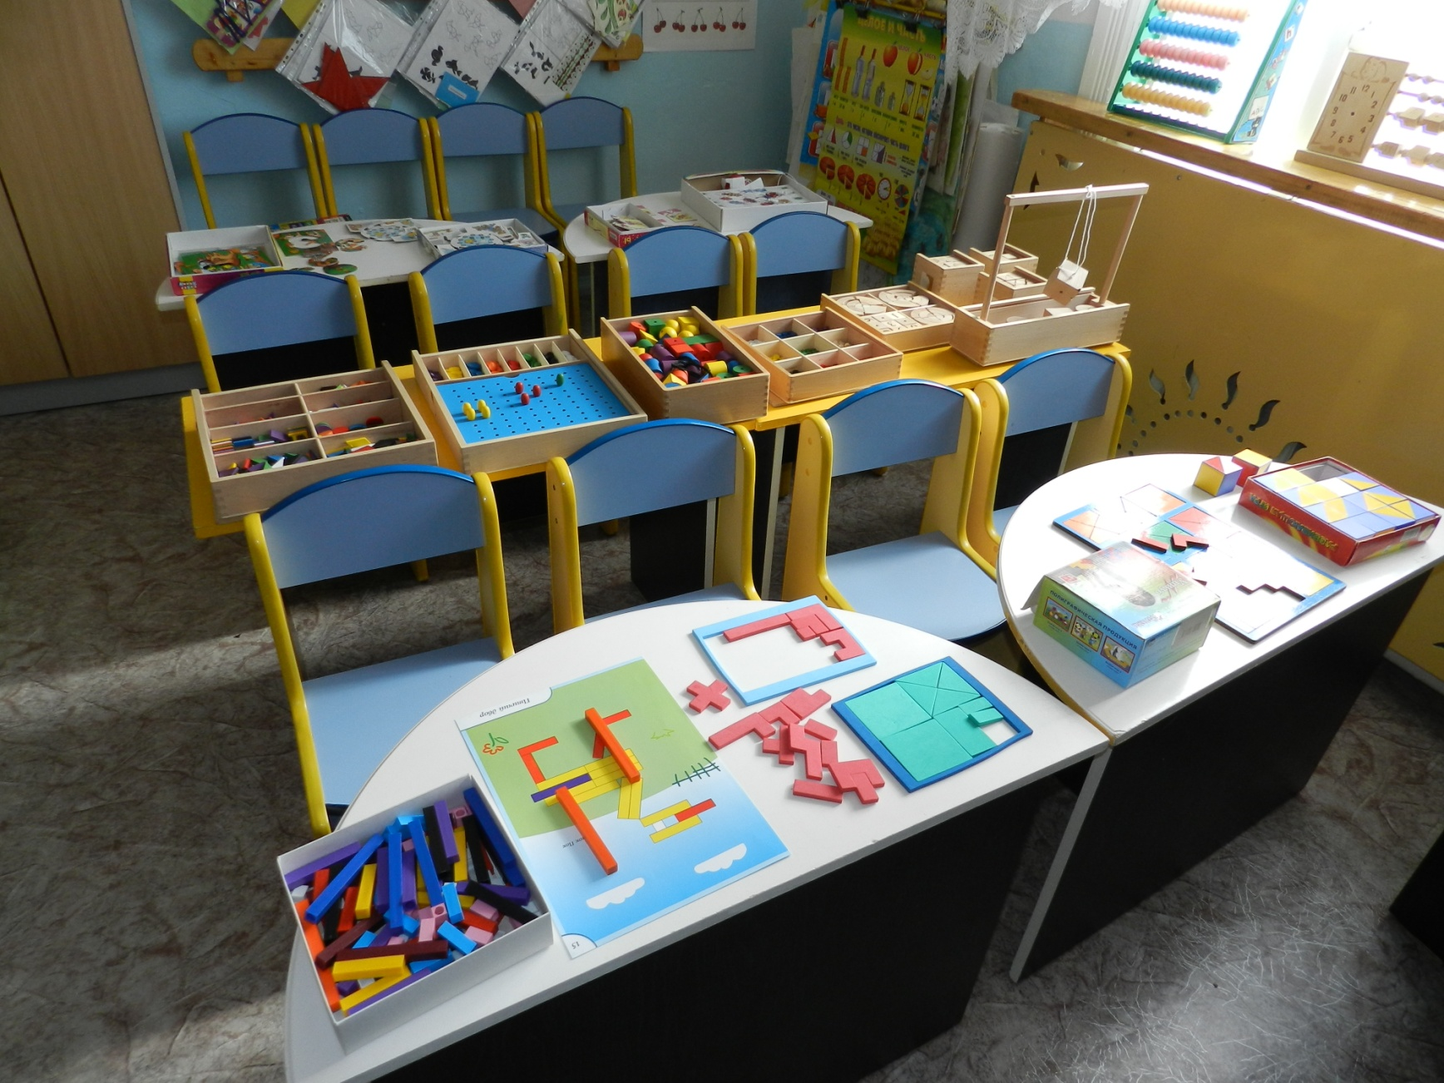

Slide 12
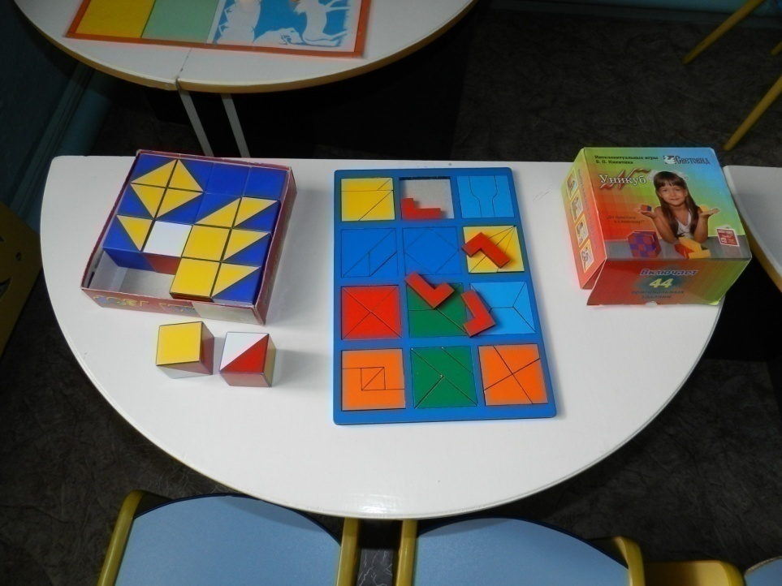

Slide 13
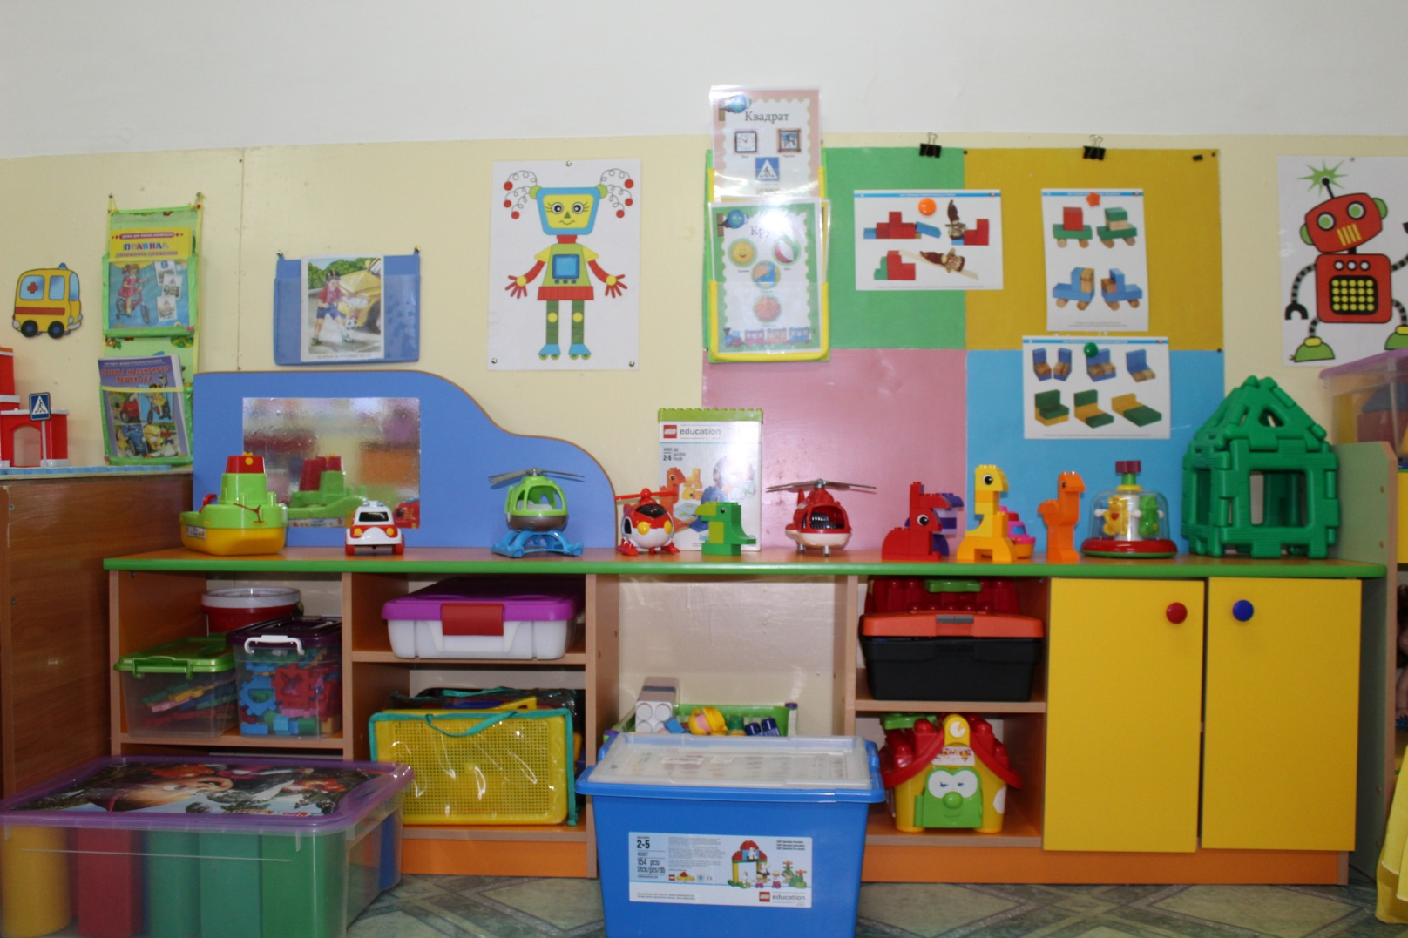
МЛАДШАЯ ГРУППА «Хатынчаан»

Slide 14
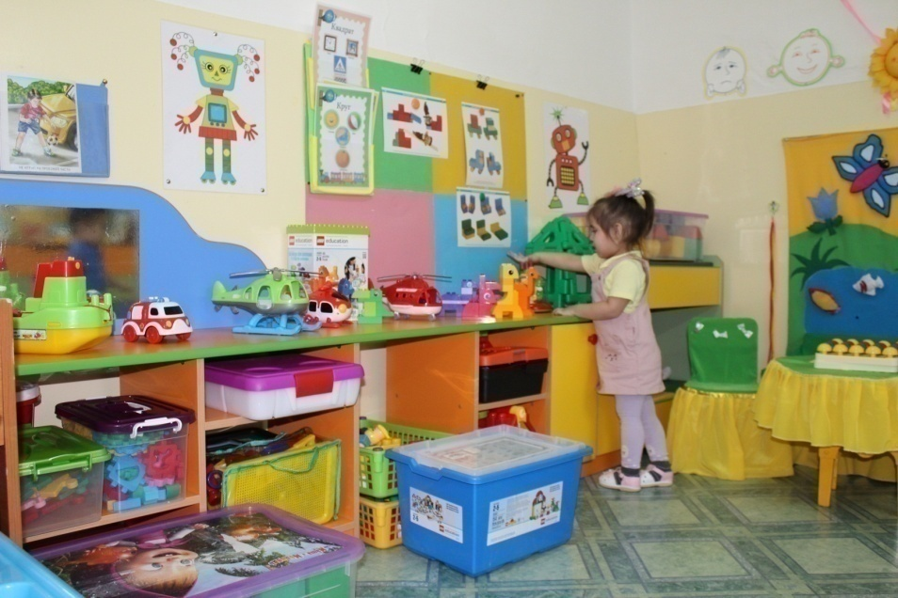
МЛАДШАЯ ГРУППА «Хатынчаан»

Slide 15
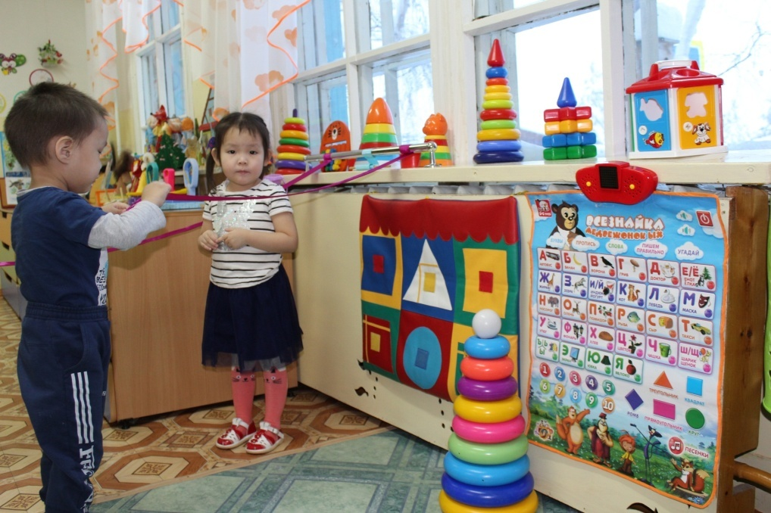
МЛАДШАЯ ГРУППА «Хатынчаан»

Slide 16
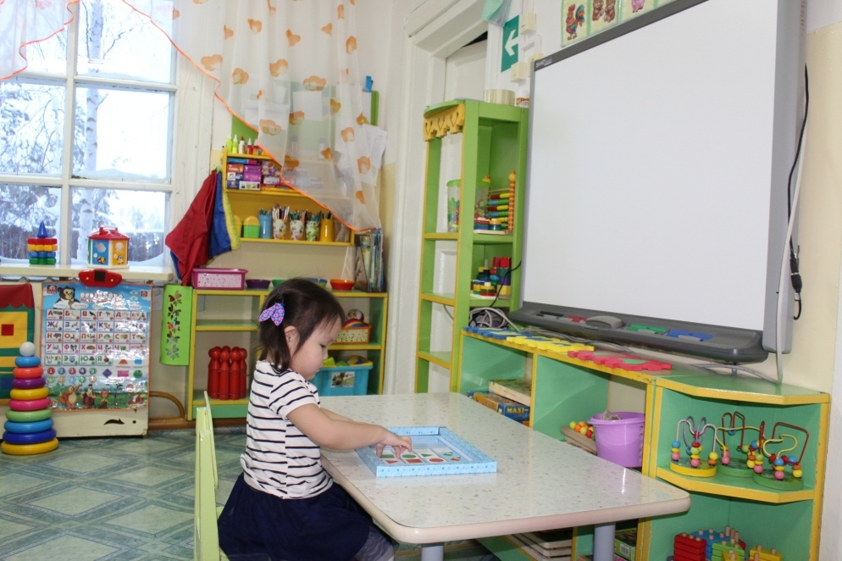
МЛАДШАЯ ГРУППА

Slide 17
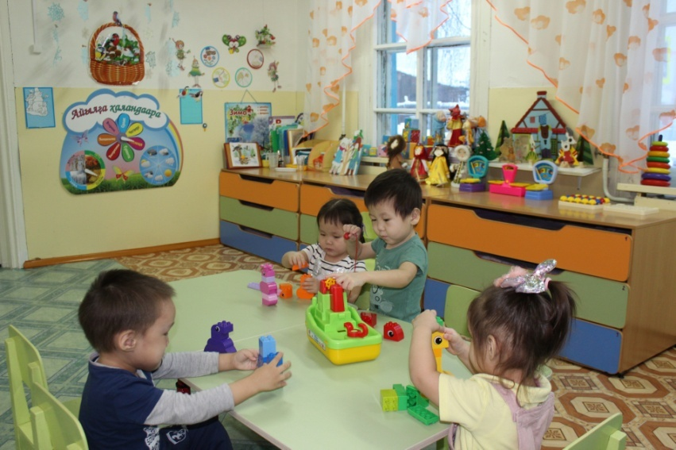
МЛАДШАЯ ГРУППА

Slide 18
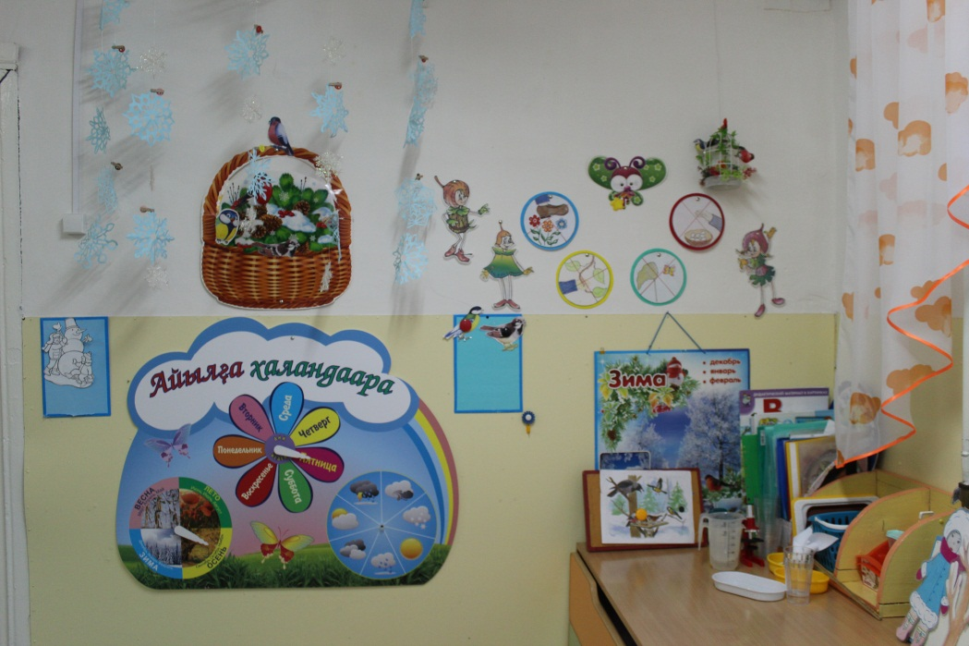
МЛАДШАЯ ГРУППА

Slide 19
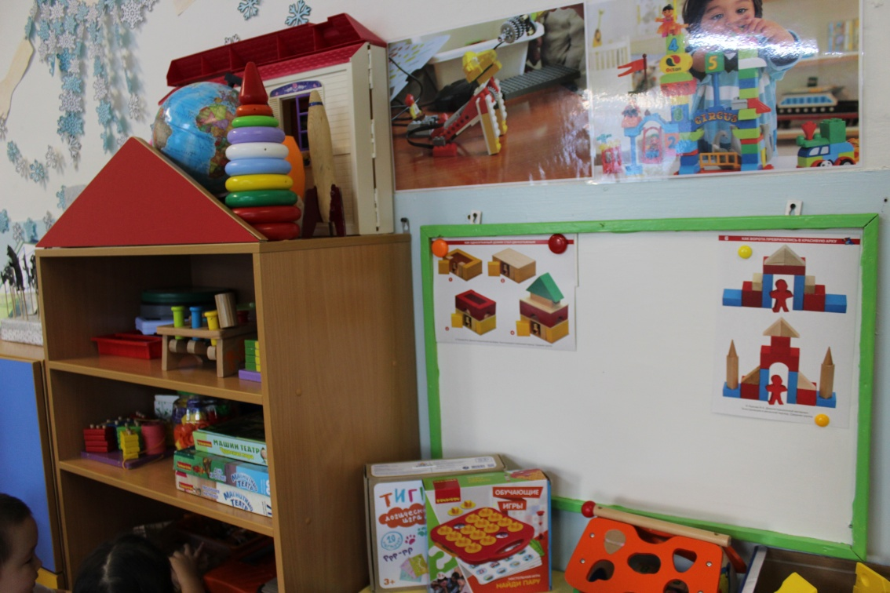
Средняя группа «Бэсчээн»

Slide 20
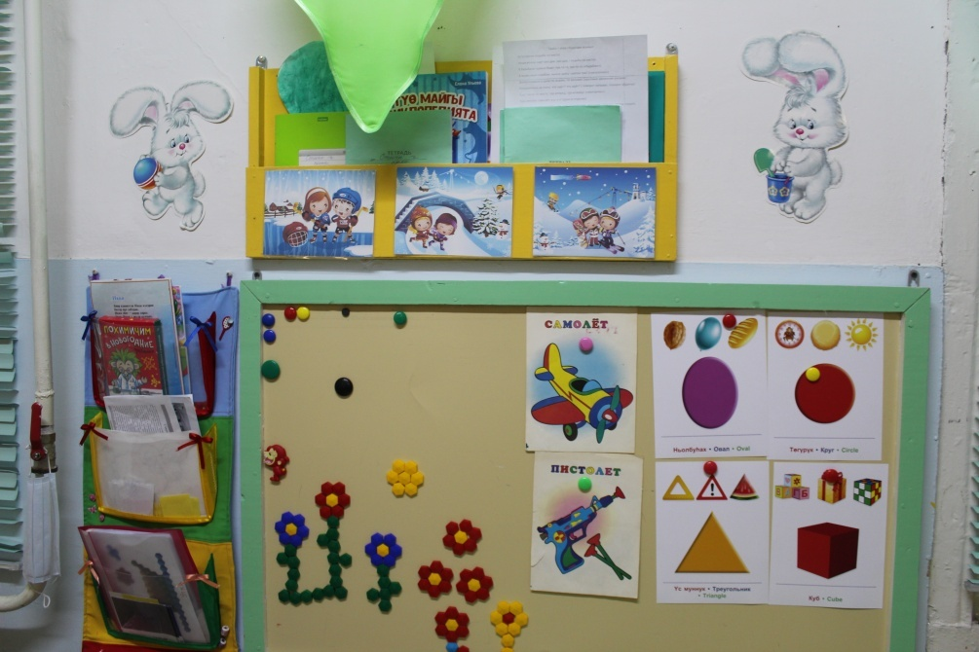
Средняя группа

Slide 21
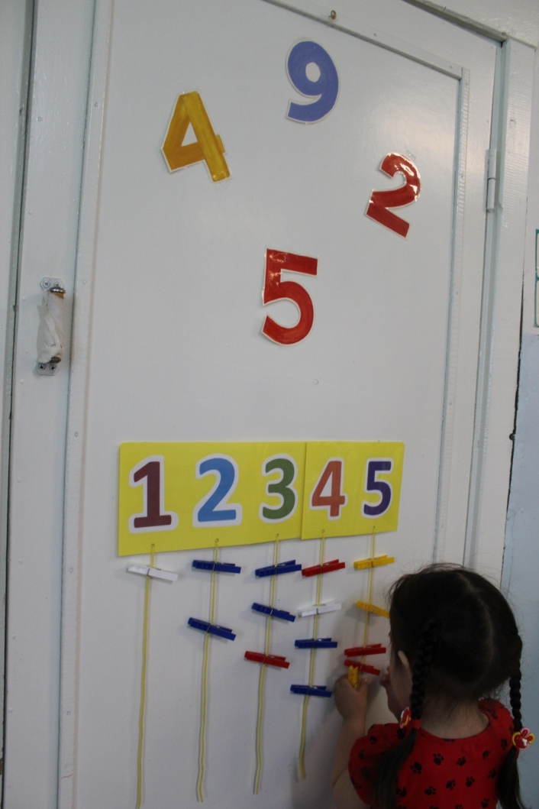
Средняя группа

Slide 22
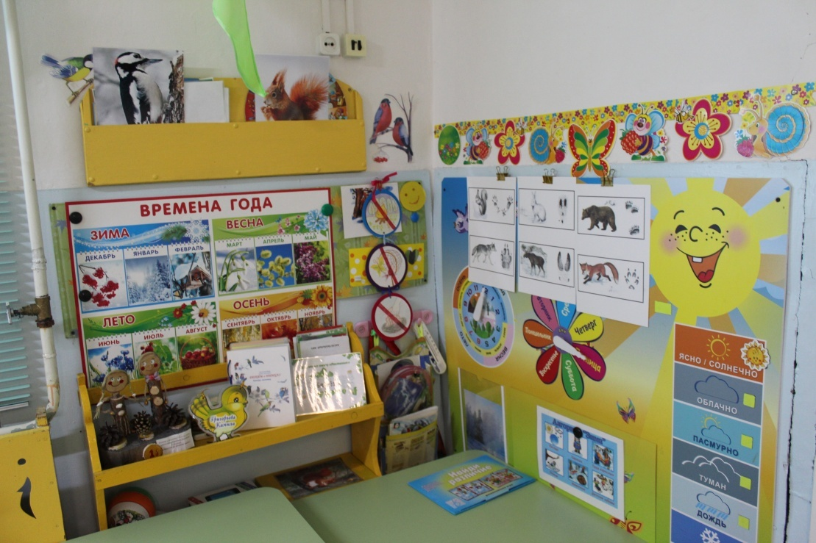
Средняя группа «Бэсчээн»

Slide 23
Средняя группа

Slide 24
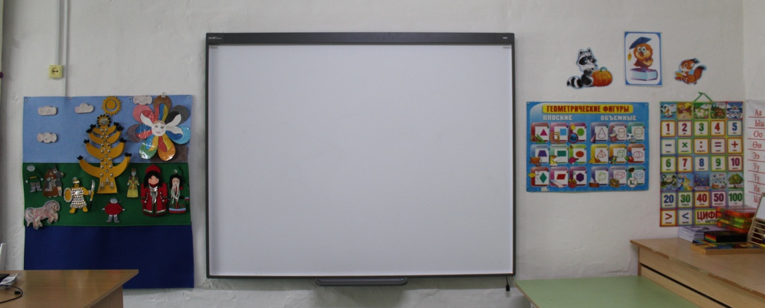
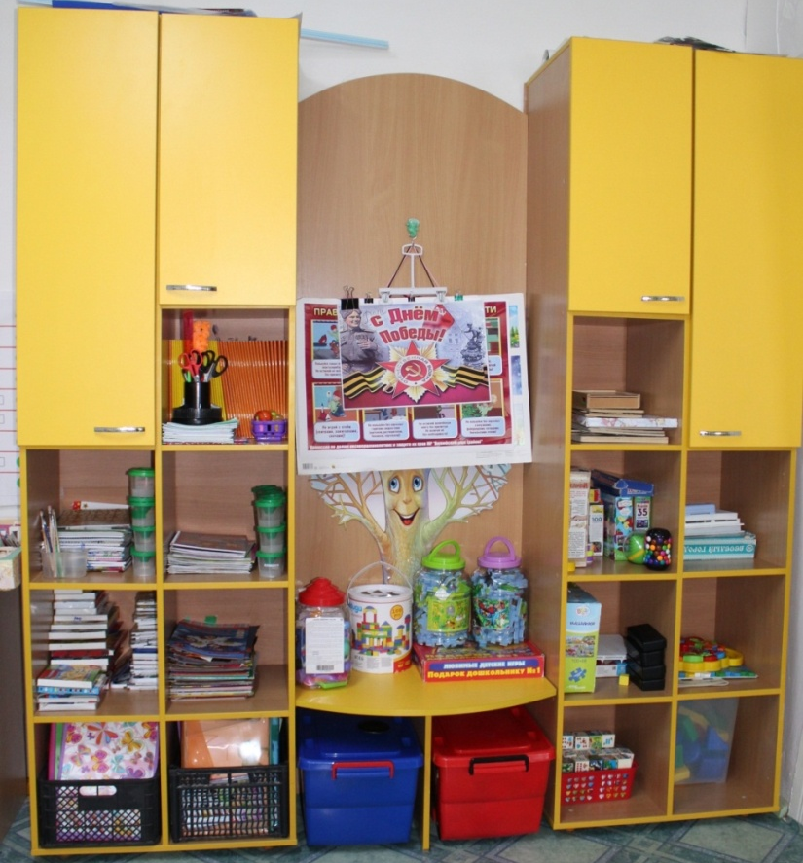
Старшая группа

Slide 25
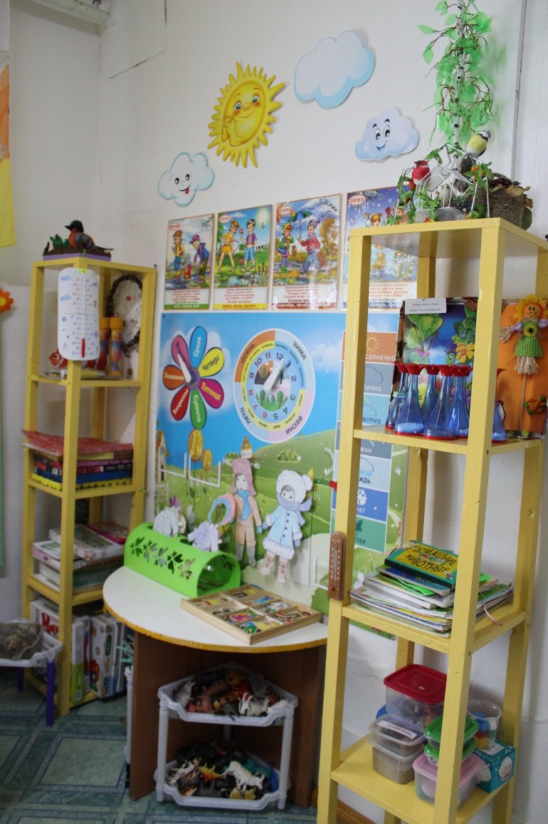
Старшая группа

Slide 26
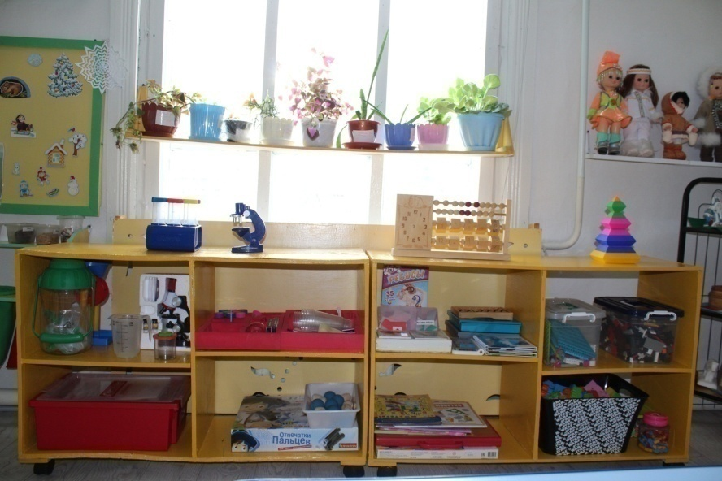
Подготовительная группа

Slide 27
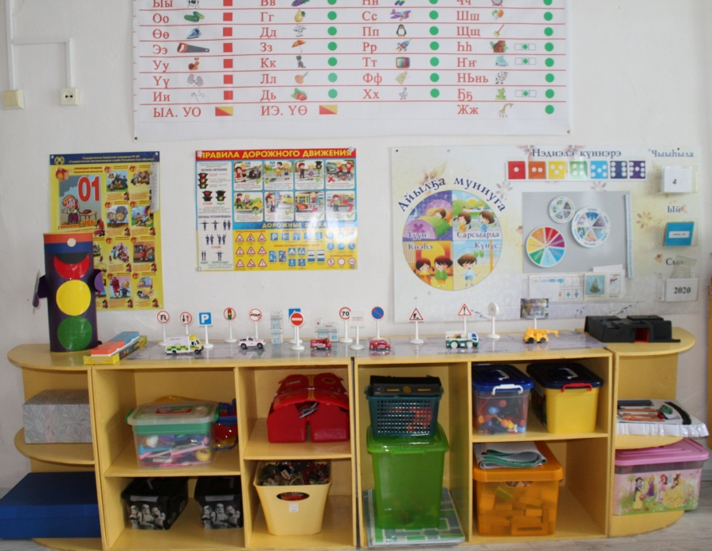
Подготовительная группа

Slide 28
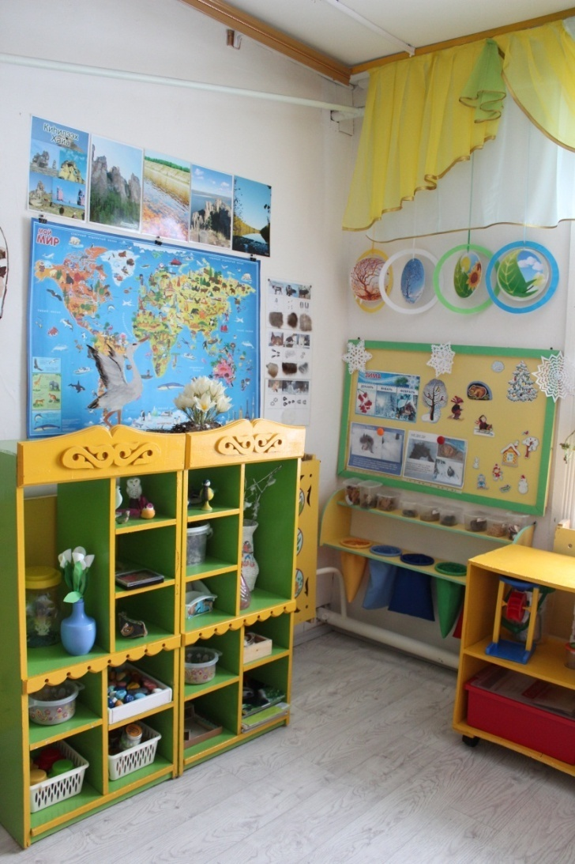
Подготовительная группа

